Slide 1
Программа
Профориентации
ТГУ
Коршунова Анна Анатольевна,
начальник отдела по работе с талантами
и профориентации ТГУ

Slide 2
Олимпиады ТГУ
Программа профконсультирования «Твой ориентир»
11
6
профдиагностика
консультация
построение индивидуальной образовательной траектории

Slide 3
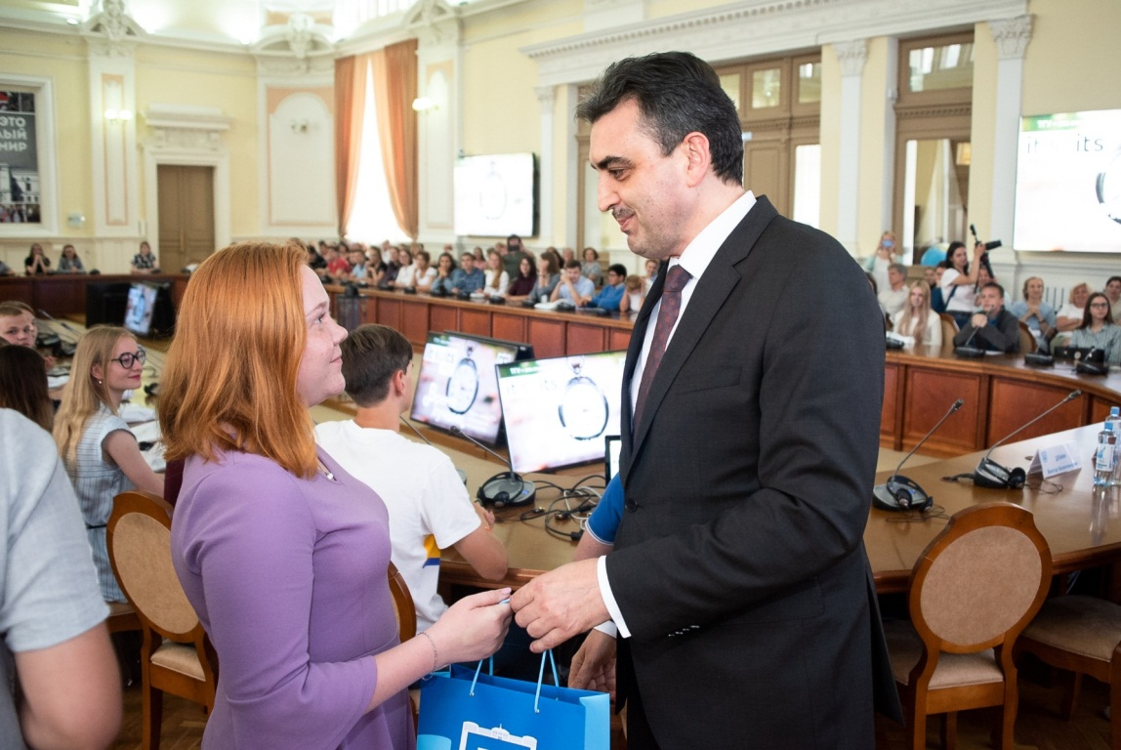
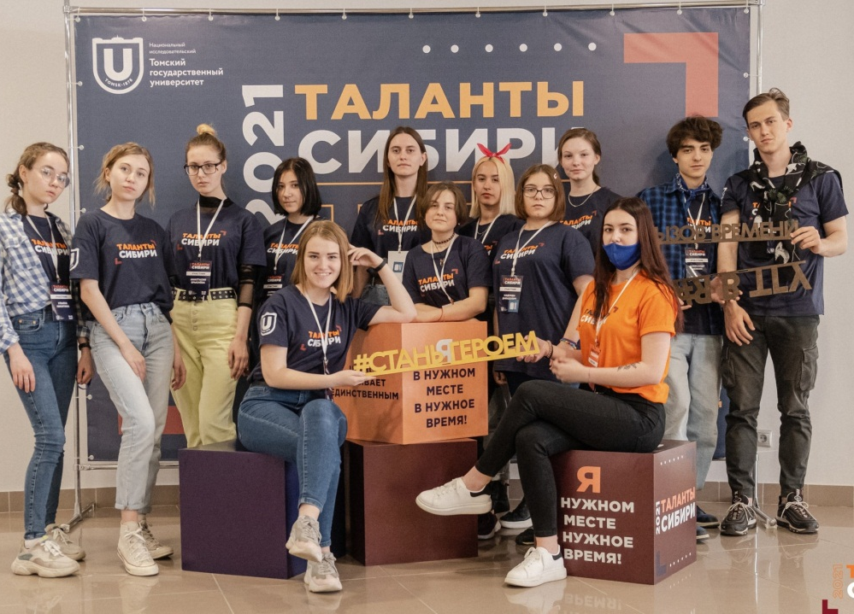
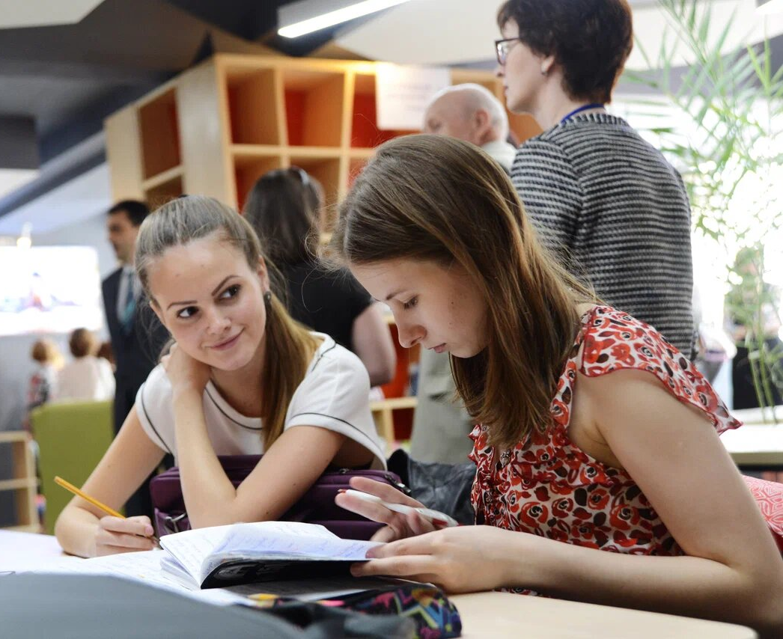
Программа по сопровождению талантливой молодёжи «Олимпиадный центр ТГУ»
Консультационно-образовательное сопровождение
Организация и проведение межвузовских олимпиад РСОШ
Событийное сопровождение

Slide 4
Олимпиады ТГУ
11
5
предметов
профилей
вузов Томской области,
для школьников
18
олимпиад
вузов-партнеров
Сопровождение победителей призеров участников
консультирование по выбору оптимального набора
направлений обучения
тренировочные сессии по подготовке к заключительным этапам олимпиад
тренировочная сессия по подготовке к ЕГЭ
Междисциплинарная олимпиада
для старшеклассников
«Технологическое
предпринимательство»

Slide 5
Олимпиады ТГУ
Бонусы
olymp.tsu.ru
Зачисление в университет без экзаменов (300 баллов);
Получение 100 баллов по предмету (в вузы РФ);
Квота правительства РФ (для иностранных граждан);
Дополнительные баллы в портфолио (в вузы РФ);
Ректорская стипендия ТГУ до 20 тысяч рублей;
Действие диплома олимпиады – 4 года (с 8 по 11 класс).

Slide 6
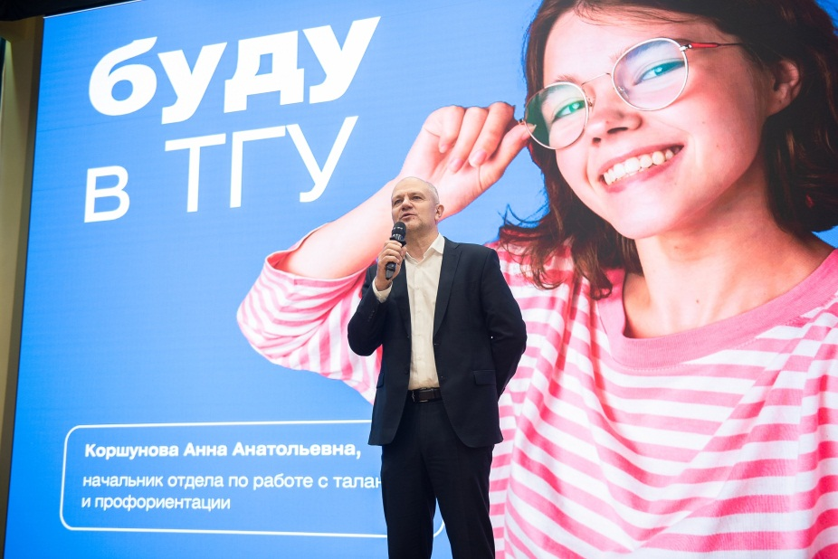
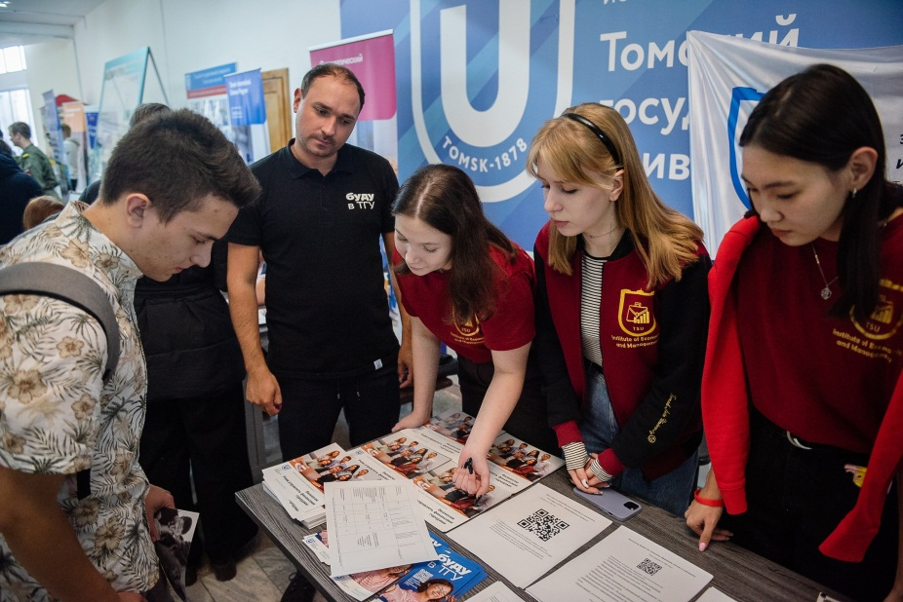
Олимпиады ТГУ
«Правильный выбор»
11
6
Программа по сопровождению профессионального самоопределения и образовательного
выбора абитуриентов
День абитуриента;
Акция «Готовимся к поступлению»;
«Ближе к профессии – ближе к мечте!»;
День открытых дверей;
Каникулы в ТГУ;
Интерактивные площадки «Я в ТГУ»;
Акция «Ночь абитуриентов»;
Программа «ТГУ целый мир»;
Проект «Шаг вперед».

Slide 7
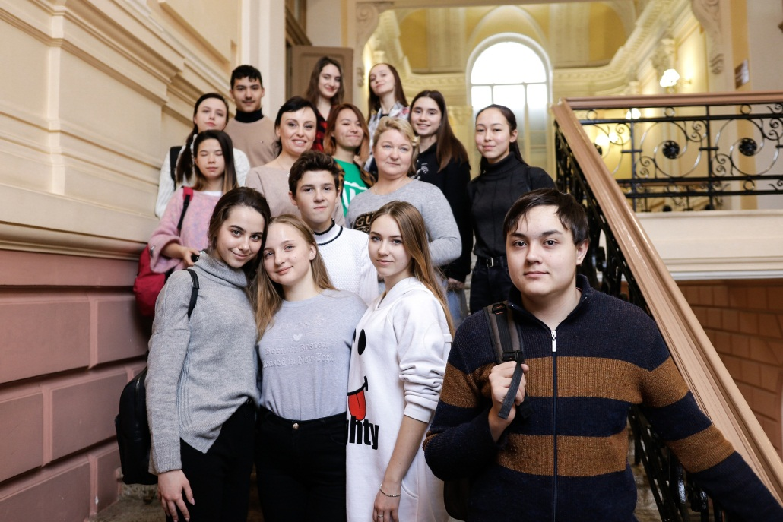
Мероприятия факультетов и учебных институтов
Школа молодого журналиста;
Конкурс «Нужные слова»;
Медиафестиваль «Солнечный парус»;
Писательская мастерская;
Я на ФИЯ;
Игра «Круговая тренировка по научному»;
Экскурсия «Радиофизика вокруг нас»;
Фестиваль инженерных идей «Техно ТГУ».

Slide 8
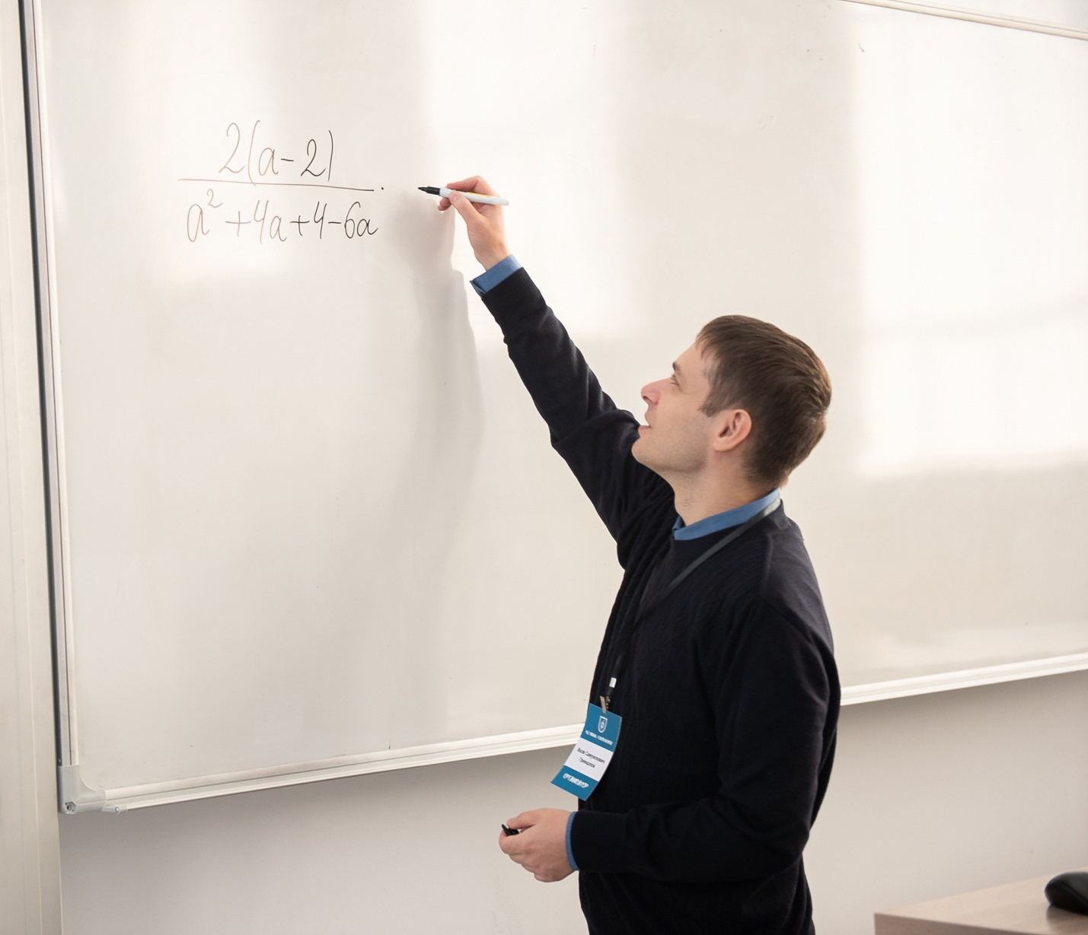
Ученые в школы
Научно-популярные лекции
от исследователей ММФ
Выезд в школу по запросу
Темы на выбор
Математика простыми словами

Slide 9
ГеоШкола
Программа естественно-научного профиля
Регистрация до 20 февраля 2023 года
Обучение с 27 февраля по 29 мая 2023 года
«Третья от солнца»
«Законы природы безгласны»
Геологический;
Географический;
Туристический;
Геологический;
Географический;
Туристический;

Slide 10
Физики Математики Астрономии
Cетевая олимпиадная школа
Очные и дистанционные занятия по подготовке к школьному и муниципальному этапу ВсОШ,
Очные и дистанционные занятия по подготовке к олимпиадам ОРМО, БИБН и др.
Встречи с учеными, экскурсии в научные лаборатории и астрономическую обсерваторию ТГУ
Помощь в выборе оптимальной стратегии поступления в вуз

Slide 11
Летняя смена
Образовательная программа для школьников
мастер-классы
интерактивы
посещение лабораторий

Slide 12
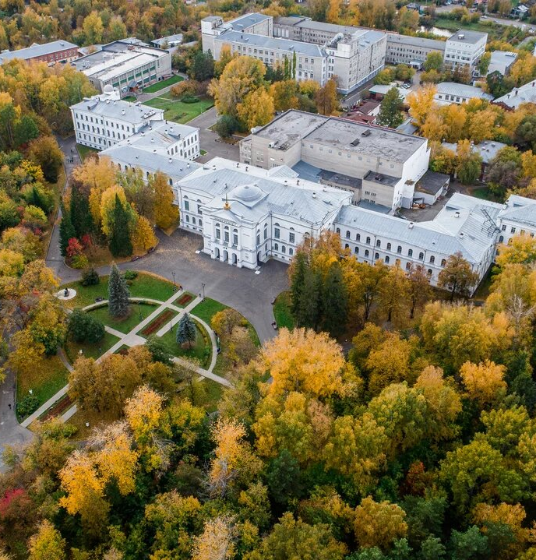
Контактное лицо:
Специалист по работе с молодёжью Управления нового набора
Курносова Анна Леонидовна
alkurnosova@mail.tsu.ru
Контакты:
Личный кабинет школьника: lks.tsu.ru
Сайт Абитуриента ТГУ: abiturient.tsu.ru
Абитуриент ТГУ ВКонтакте: vk.com/tsu_a
Telegram-канал: https://t.me/tsu_a

